Slide 2
竞价实战特训
主讲老师 冯锐枭
执业编号 A1120623040002
中山大学金融系毕业，股市经验6年，证券从业3年，风格偏好短线热点的各类选股策略，独创《强阳低吸》《低开反包》等战法，擅长追根溯源，挖掘资金背后的底层逻辑与市场情绪周期的演绎

Slide 3
大盘状态

Slide 4
市场的整体风格定调
高度
（决定一轮炒作的想象空间）
有高度无流动性
风格：缩量抱团行情（大众、华强时期）
资金属性：游资+量化日内套利
策略：情绪倒推的抱团核心，以及抱团股超预期节点的日内套利
兼具高度和流动性
风格：强趋势普涨行情（2月初、9月底）
资金属性：大游资、机构合力
策略：聚焦大容量强趋势个股，以及弹性最大的套利方向
流动性
（决定炒作宽度）
高度和流动性双杀
风格：博弈难度极大，十档电风扇内卷
资金属性：仅少量小体量资金仍在活跃
策略：适合空仓休息
无高度有流动性
风格：消息驱动的新题材轮动（11月初）
资金属性：小游资、量化
策略：分仓试错新题材的发酵节点
风险提示:观点基于软件数据和理论模型分析，仅供参考，不构成买卖建议，股市有风险，投资需谨慎!

Slide 5
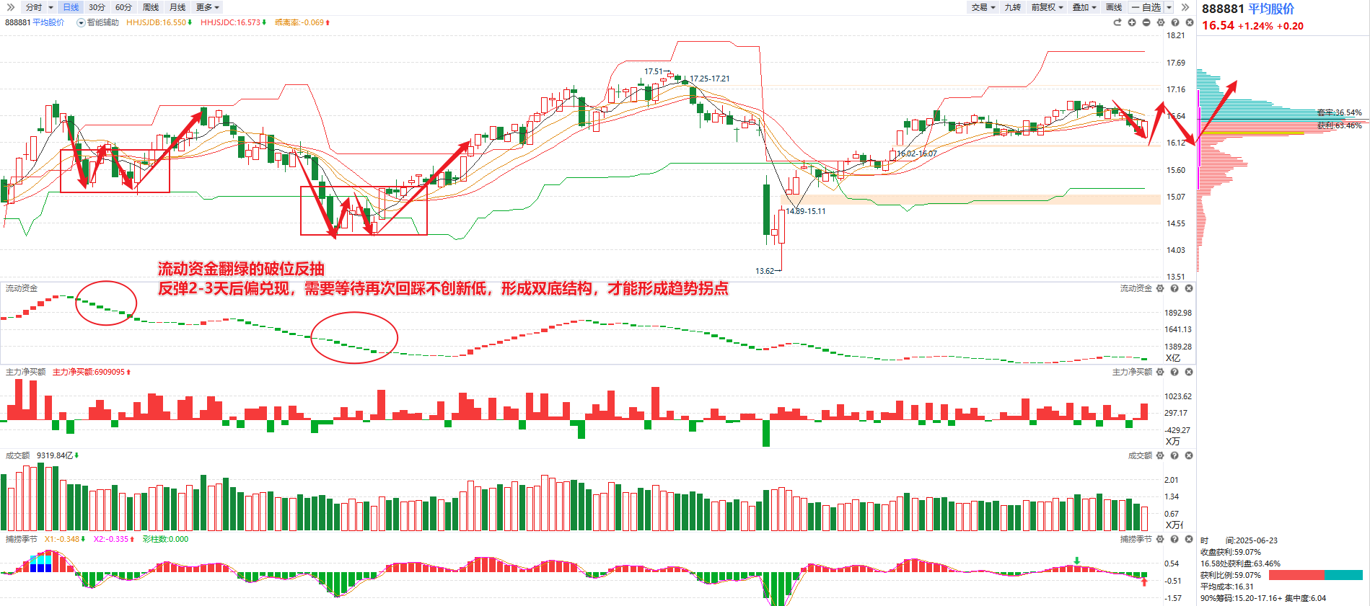
指数&情绪
平均股价破位反抽，流动资金如果翻绿，反弹2-3天偏兑现
仓位控制在3-5成仓
风险提示:观点基于软件数据和理论模型分析，仅供参考，不构成买卖建议，股市有风险，投资需谨慎!

Slide 6
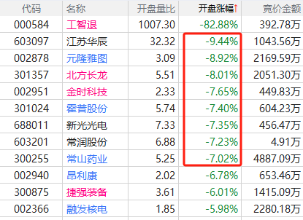
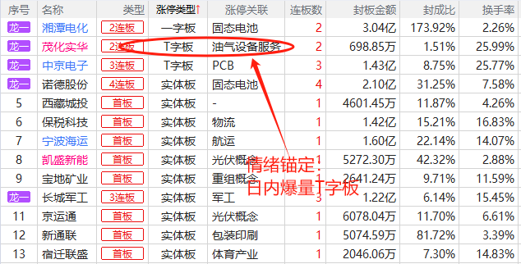
竞价复盘（6月20日课件）
竞价没有明显的亏钱效应，部分大低开的个股盘中也出现修复，短线更多是由于对周末消息面的担忧提前兑现，错杀可能比较大
短线情绪锚定：日内爆量T字板。次日弱转强晋级则市场情绪回暖，次日大幅低开兑现转弱则市场情绪继续分化
风险提示:观点基于软件数据和理论模型分析，仅供参考，不构成买卖建议，股市有风险，投资需谨慎!

Slide 7
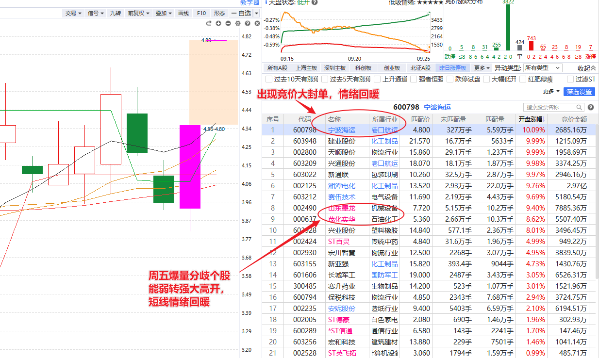
竞价回顾
6月20日竞价封单金额前三 |  | 6月23日竞价封单金额前三
上市公司 | 竞价封单金额 | 上市公司 | 竞价封单金额
必得科技 | 4.88亿 | 宁波海运 | 15.69亿
湘潭电化 | 4.86亿 | 欢瑞世纪 | 4.99亿
晨丰科技 | 3.72亿 | 天顺股份 | 4.61亿
数据来源：经传多赢股票
整体封单加大，竞价情绪转强
风险提示:观点基于软件数据和理论模型分析，仅供参考，不构成买卖建议，股市有风险，投资需谨慎!

Slide 8
竞价战法-冰点低吸

Slide 9
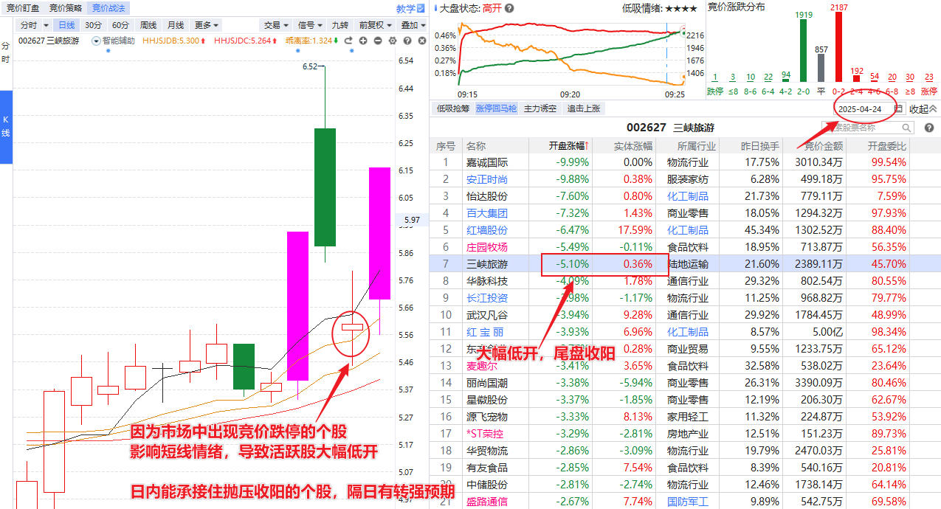
什么是冰点低吸
情绪交易模型（短周期）：
人气股竞价跌停导致情绪低开，经过日内初步承接后消化抛压，尾盘博弈次日转强预期
适用策略：
竞价狙击涨停回马枪/主力诱空战法
适用范围：
非牛线下移阶段，开盘市场出现多板人气股跌停，截至收盘市场跌停家数小于10，抛压被初步承接
风险提示:观点基于软件数据和理论模型分析，仅供参考，不构成买卖建议，股市有风险，投资需谨慎!

Slide 10
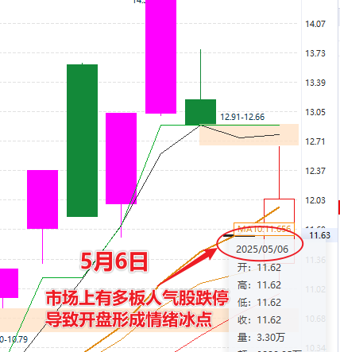
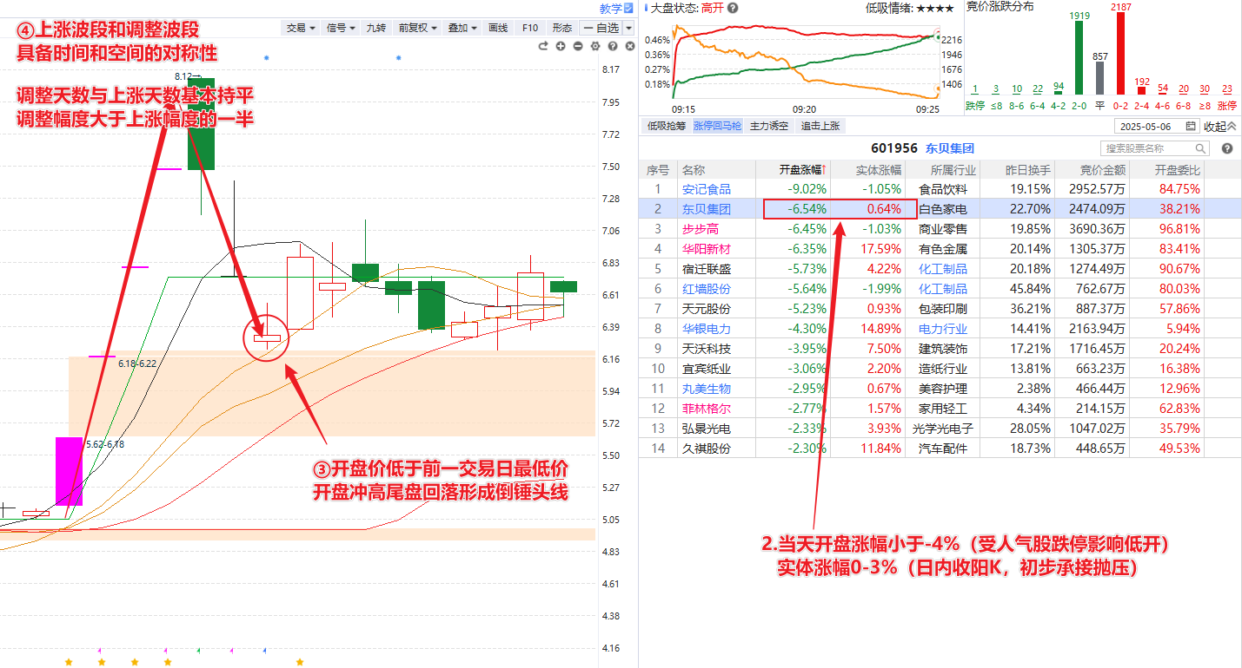
选股条件
市场形成开盘情绪恐慌冰点后
到收盘分歧被初步承接
风险提示:观点基于软件数据和理论模型分析，仅供参考，不构成买卖建议，股市有风险，投资需谨慎!

Slide 11
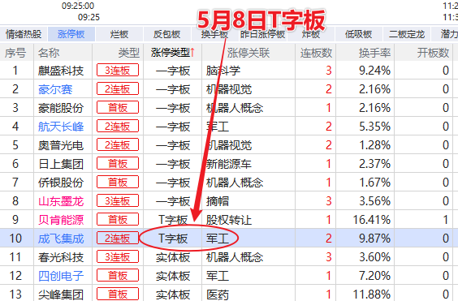
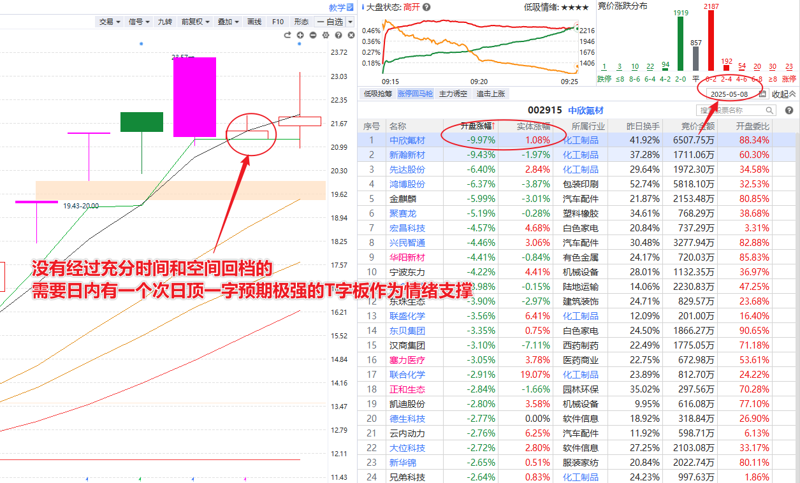
选股条件
没有足够时间和空间回档的
需要有足够强的情绪支撑
风险提示:观点基于软件数据和理论模型分析，仅供参考，不构成买卖建议，股市有风险，投资需谨慎!

Slide 12
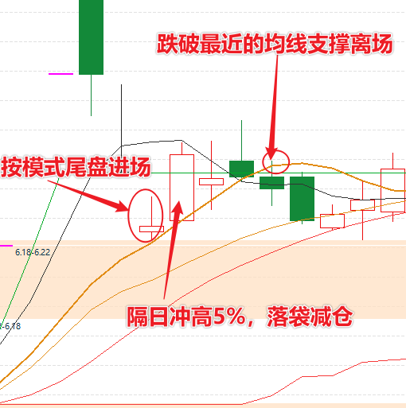
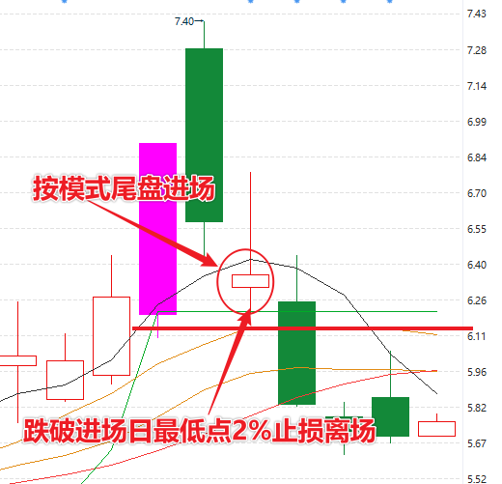
模式卖点
风险提示:观点基于软件数据和理论模型分析，仅供参考，不构成买卖建议，股市有风险，投资需谨慎!

Slide 13
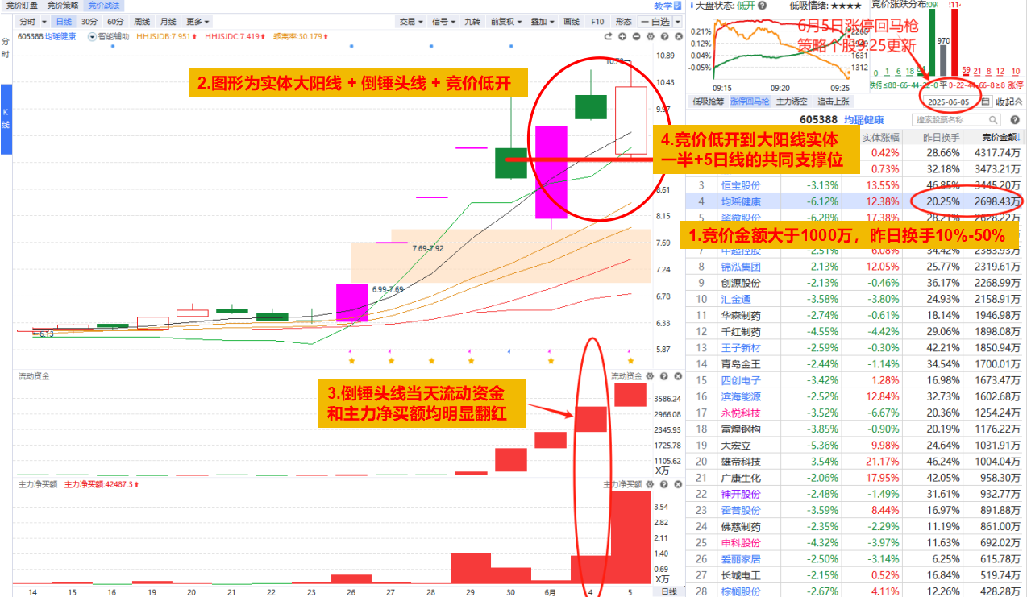
实战解析
低开反包模式
风险提示:观点基于软件数据和理论模型分析，仅供参考，不构成买卖建议，股市有风险，投资需谨慎!

Slide 14
风险提示:观点基于软件数据和理论模型分析，仅供参考，不构成买卖建议，股市有风险，投资需谨慎!

Slide 15
风险提示:观点基于软件数据和理论模型分析，仅供参考，不构成买卖建议，股市有风险，投资需谨慎!

Slide 16
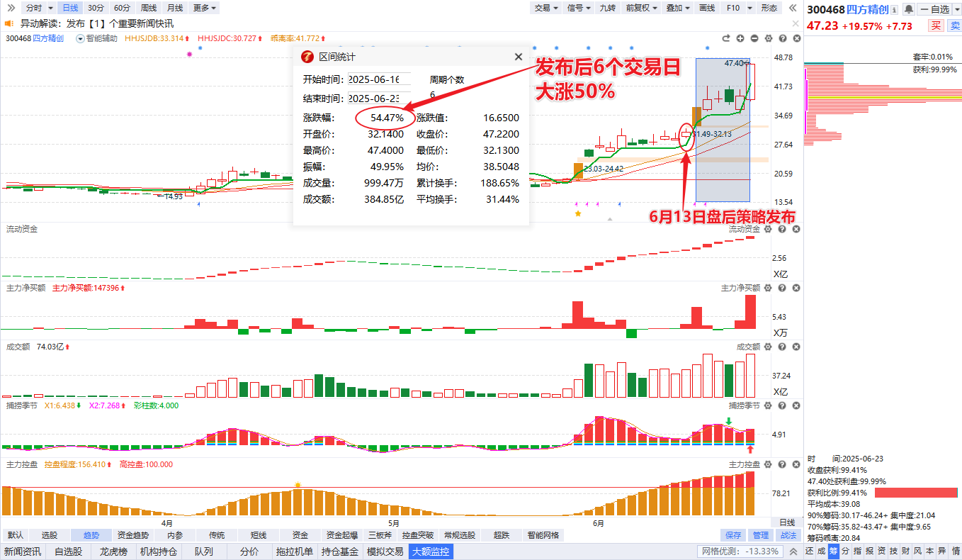
发布后6个交易日大涨超50%！
（以上为特定条件、特定时间区间下的部分案例展示，不代表普遍现象，个股历史涨幅不预示其未来表现，过往收益亦不代表未来收益承诺。市场有风险，投资需谨慎！）
风险提示:观点基于软件数据和理论模型分析，仅供参考，不构成买卖建议，股市有风险，投资需谨慎!

Slide 17
让投资遇见美好!
我司所有工作人员均不允许推荐股票、不允许承诺收益、不允许代客理财、不允许合作分成、不允许私下收款，如您发现有任何违规行为，请立即拨打400-9088-988向我们举报!
风险提示:所有信息及观点均来源于公开信息及经传软件信号显示，仅供参考，不构成最终投资依据，软件作为辅助参考工具,无法承诺收益，投资者应正视市场风险，自主作出投资决策并自行承担投资风险。投资有风险，入市须谨慎!

